Slide 1
anacondaのインストール
Windowsでanacondaのインストールがうまくいかない人はWinpythonのインストールを行ってください。
2022/06/02実施

Slide 2

下記URLからanacondaのダウンロードサイトに移動します
https://www.anaconda.com/products/distribution

Slide 3
Downloadをクリックします

Slide 4
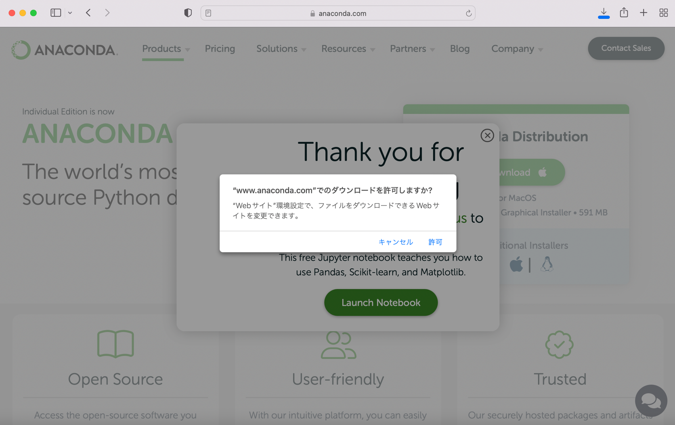
許可をクリックします

Slide 5

ダウンロードが終わるまで待ちます
(中央のメッセージは無視していいです)

Slide 6
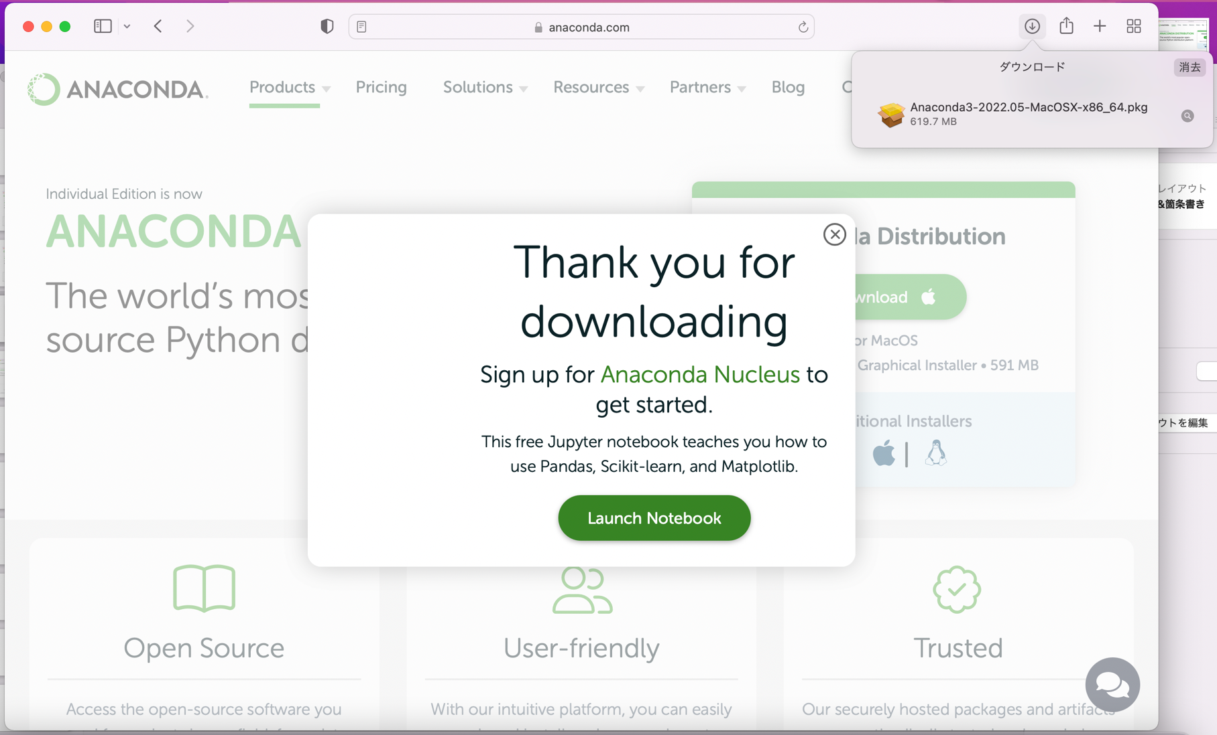
ダウンロードしたファイルをダブルクリックします

Slide 7
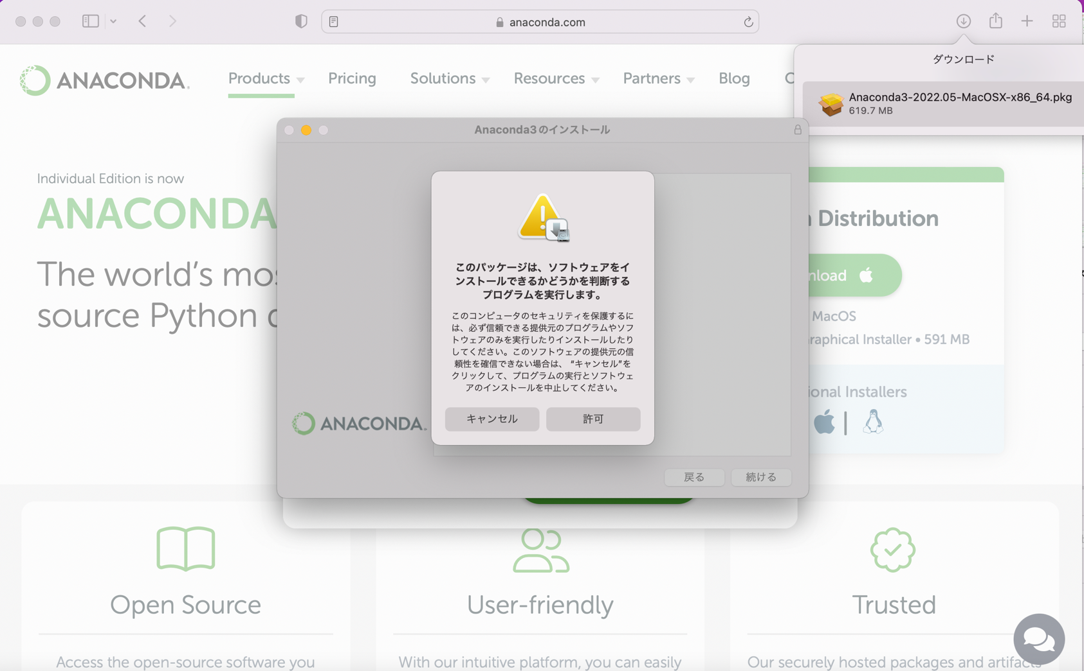
許可をクリックします

Slide 8
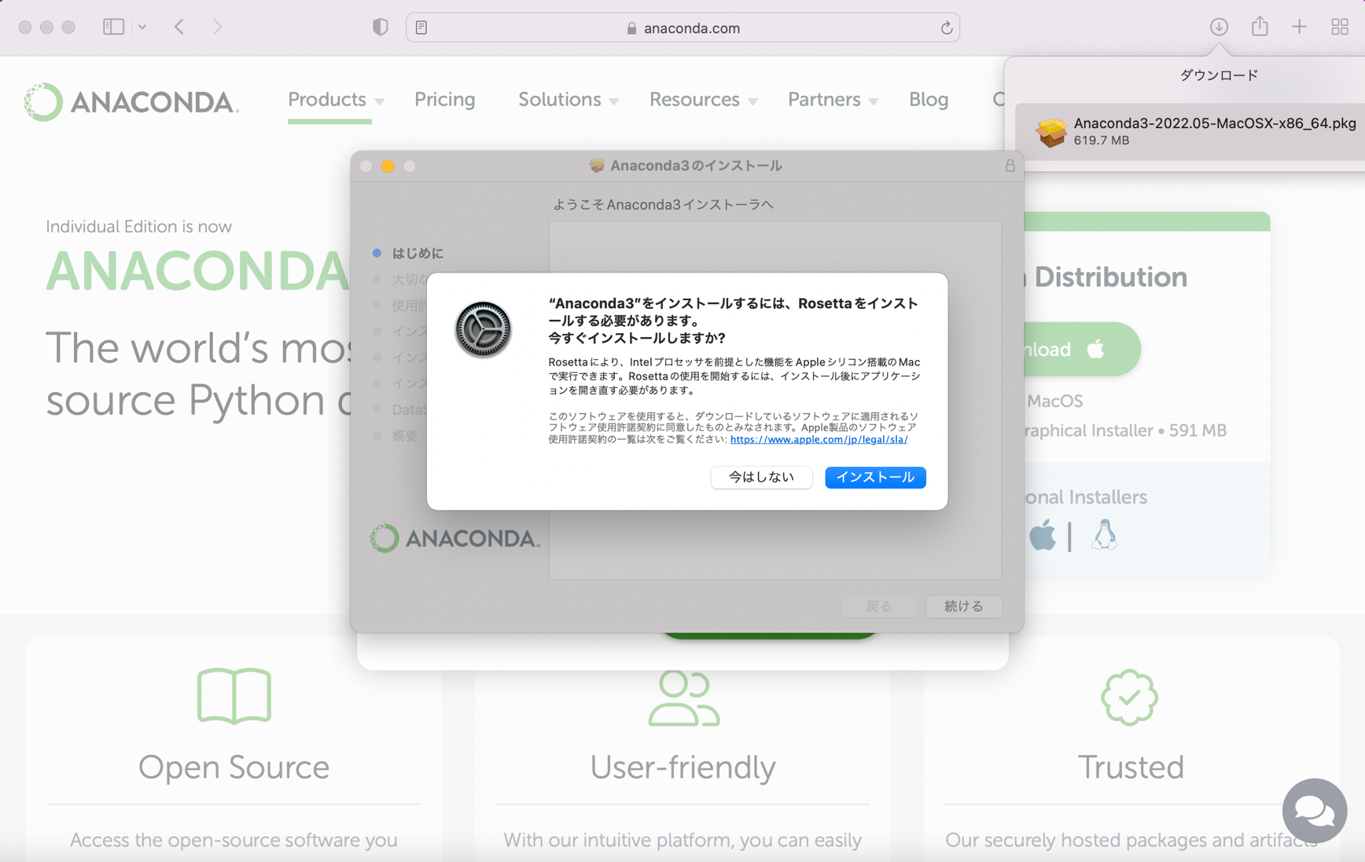
インストールをクリックします

Slide 9

パスワードもしくはTouch IDを入力します

Slide 10
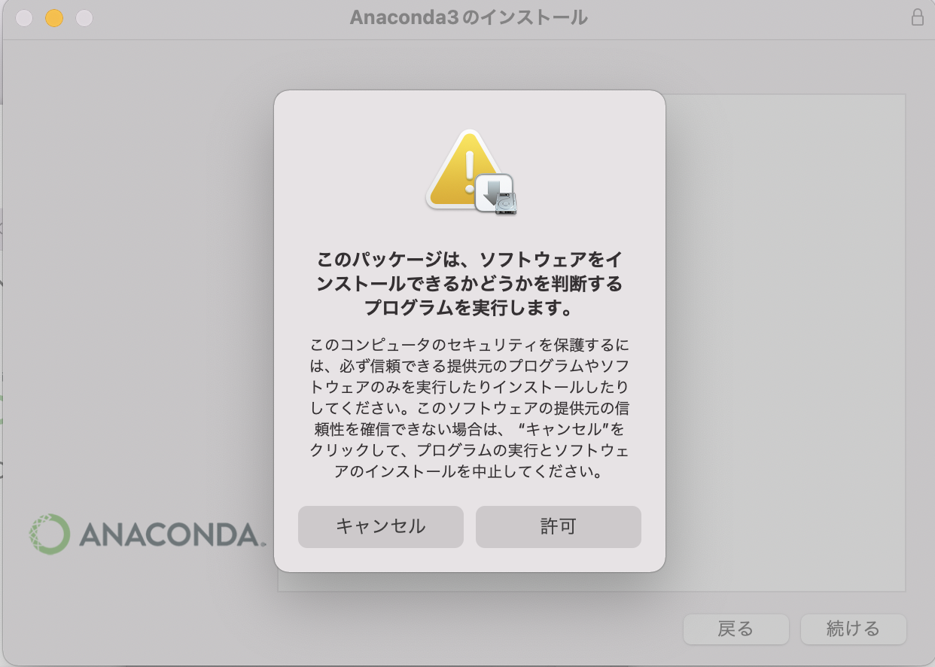
許可をクリックします

Slide 11
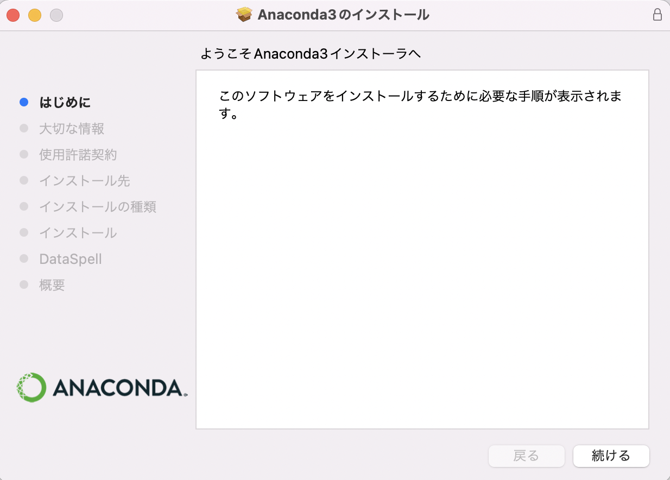
続けるをクリックします

Slide 12
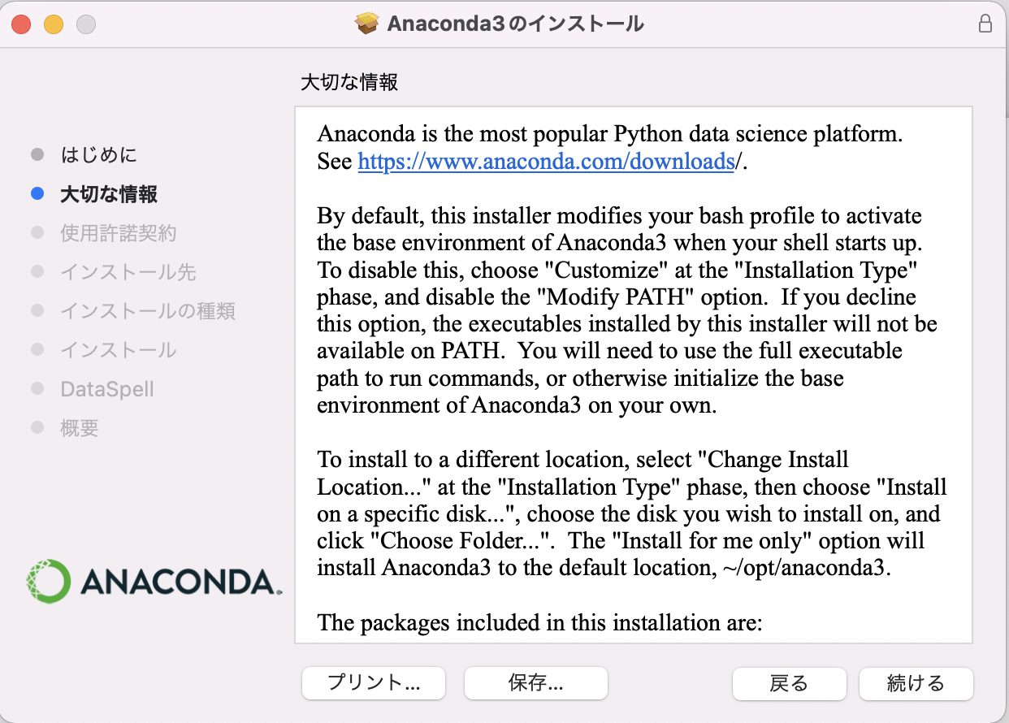
続けるをクリックします

Slide 13
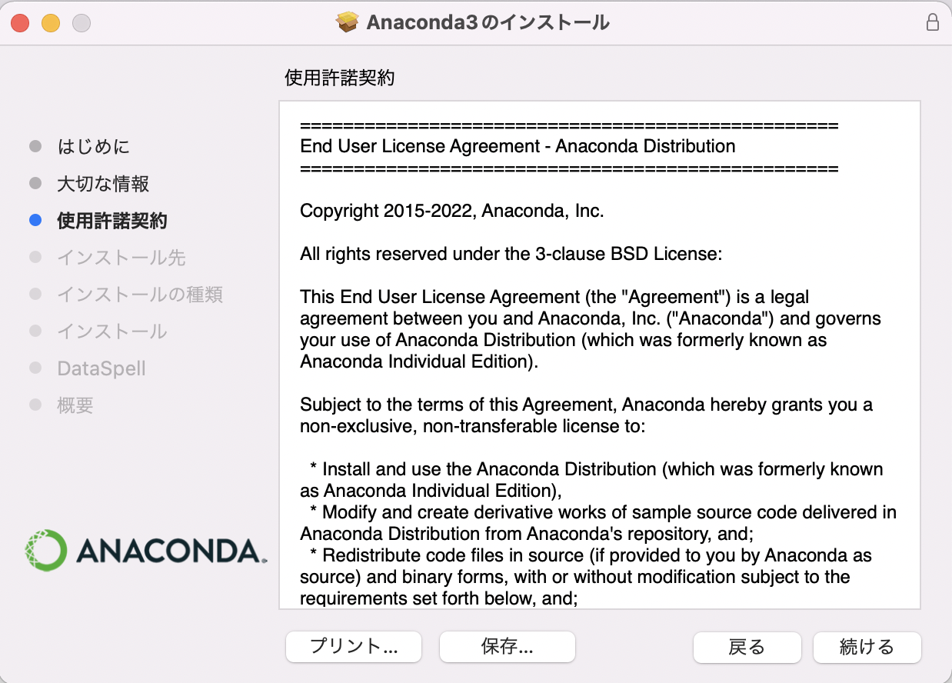
続けるをクリックします

Slide 14
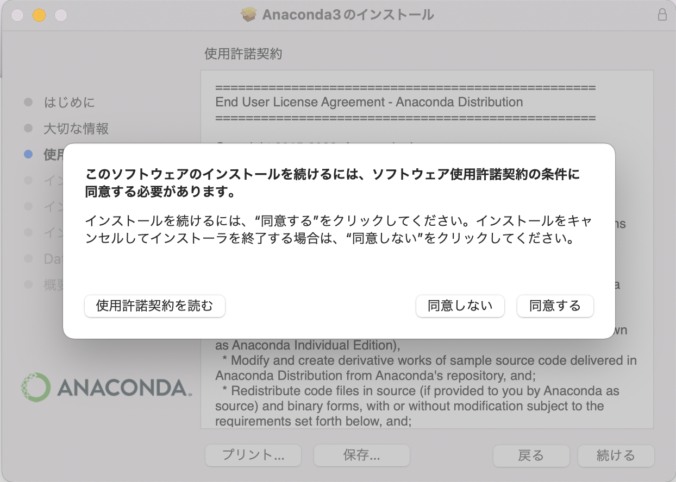
同意する、をクリックします

Slide 15
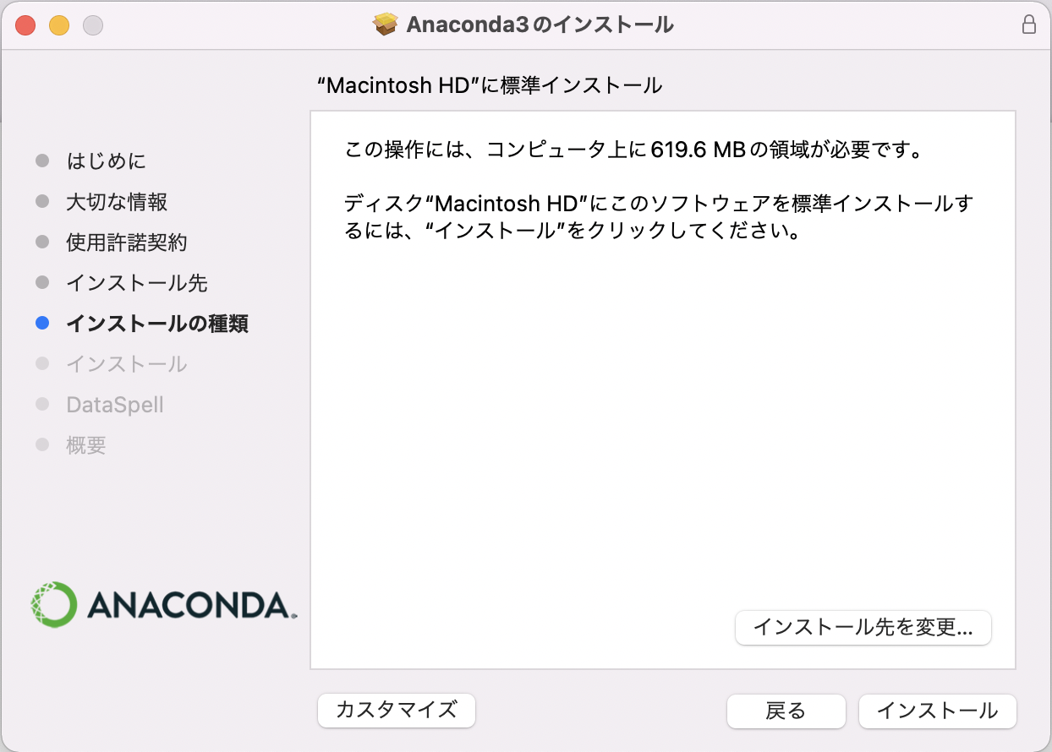
インストール、をクリックします

Slide 16
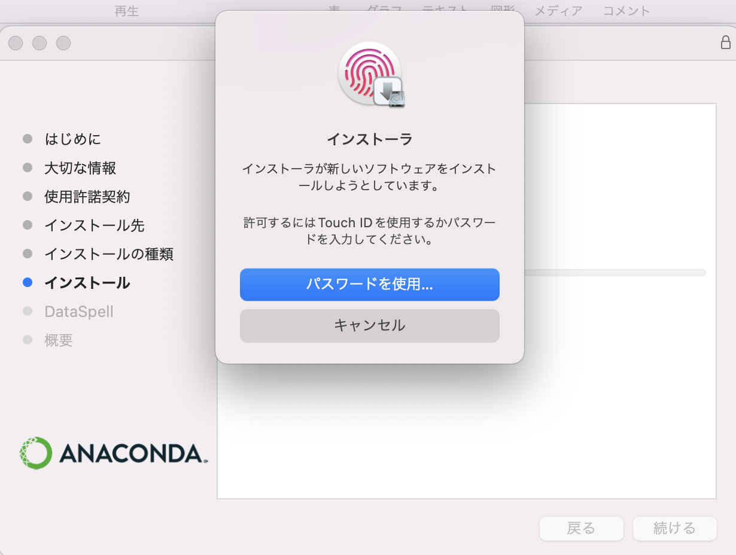
パスワードもしくはTouch IDをクリックします

Slide 17
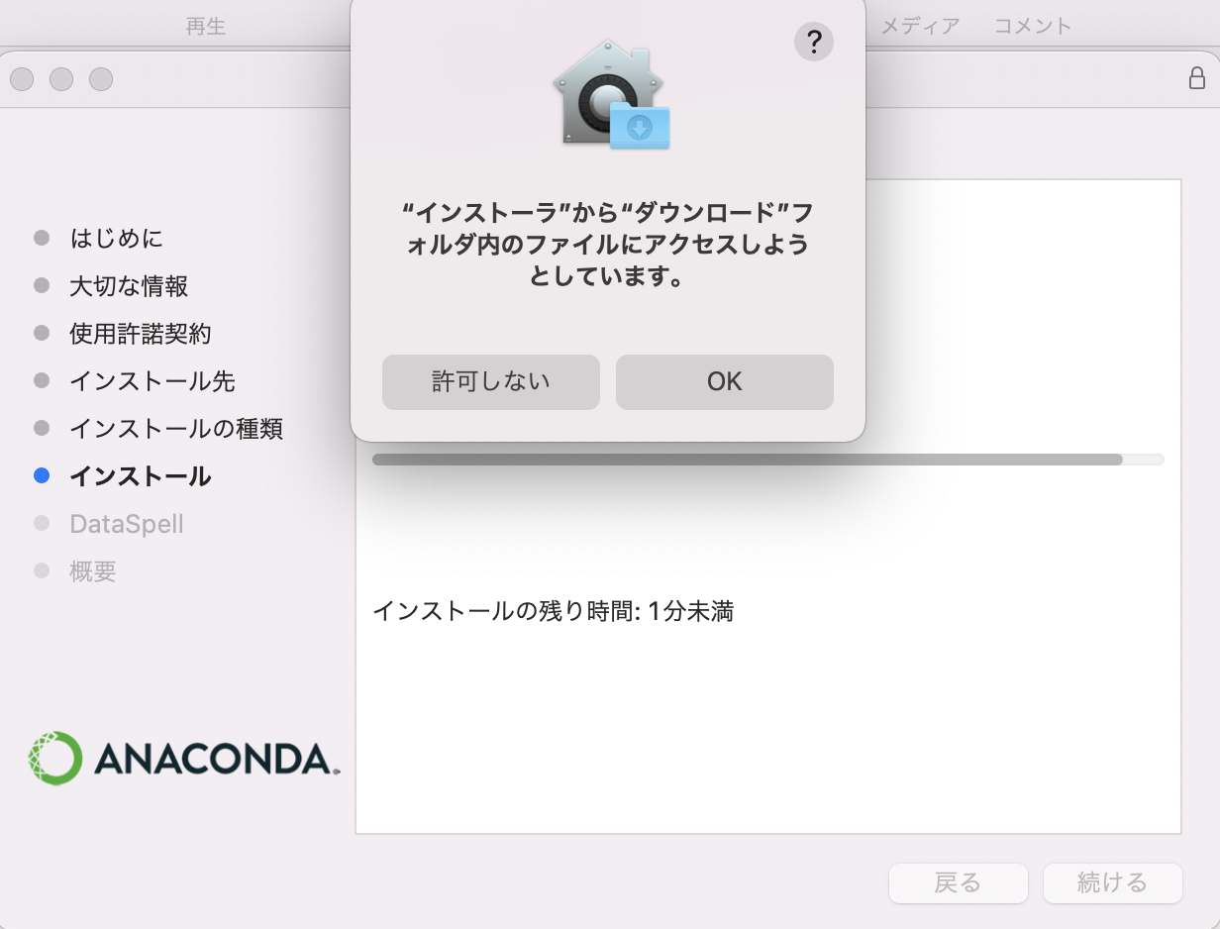
OK、をクリックします

Slide 18

続けるをクリックします

Slide 19
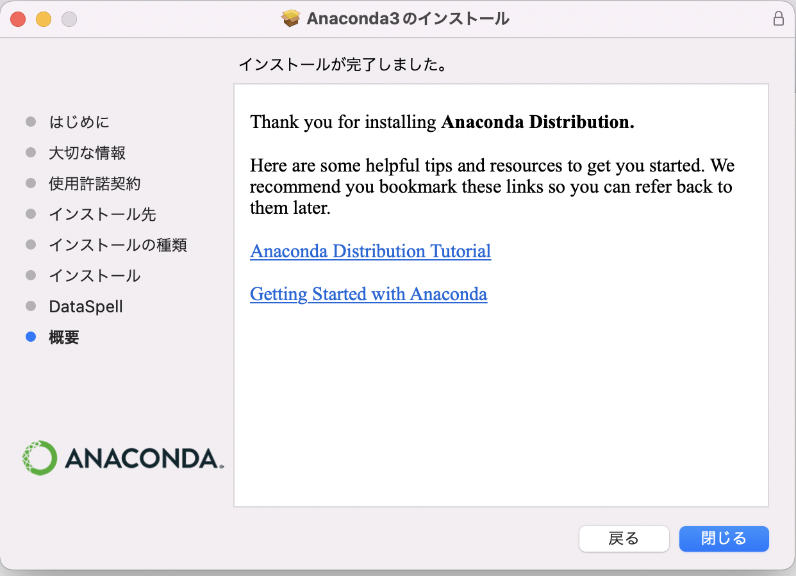
閉じる、をクリックします

